Slide 1

Chapitre 6:
Vocabulary Transparencies

Slide 2
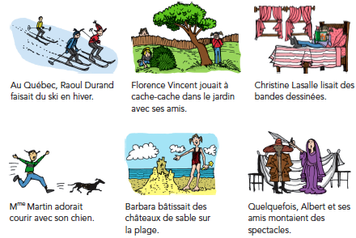
Les activités de l’enfance
Chapitre 6, page 192
T-1a

Slide 3
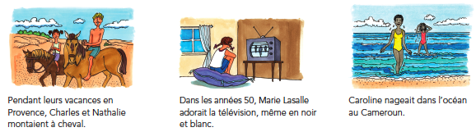
Les activités de l’enfance
Chapitre 6, page 192
T-1b

Slide 4
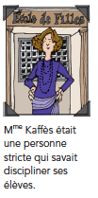
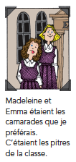
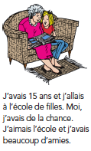
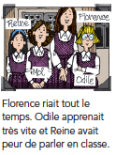
La jeunesse
L’album de photos de Marie Lasalle
Chapitre 6, page 194
T-2

Slide 5
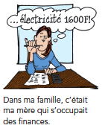
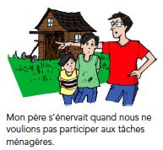
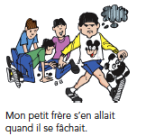
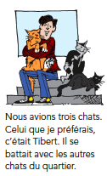
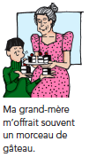
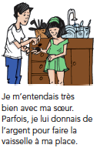
Les rapports avec les autres
Julien Leroux parle de sa famille
Chapitre 6, page 197
T-3

Slide 6
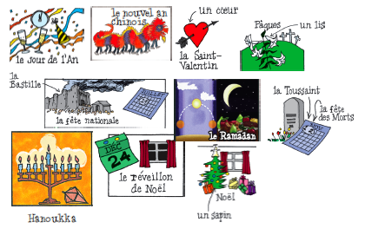
Souvenirs et événements du passé
Les fêtes et les jours fériés
Chapitre 6, page 201
T-4a

Slide 7
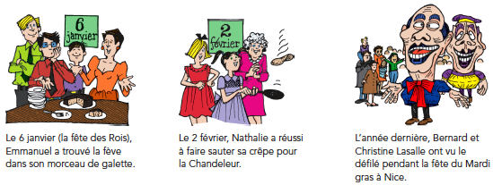
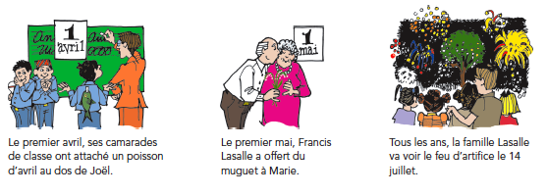
Souvenirs et événements du passé
Les traditions
Chapitre 6, page 201
T-4b

